Slide 1
Filtragem espacial

Slide 2
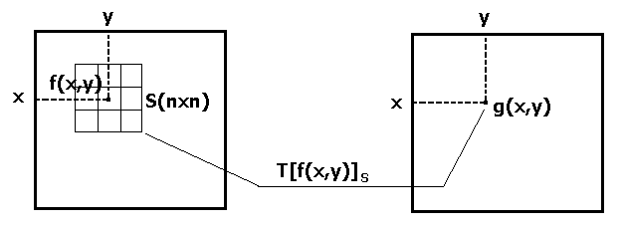
Filtros Digitais no domínio do espaço
Definição
Também conhecidos como operadores locais ou filtros locais
Combinam a intensidade de um certo número de pixels, para gerar a intensidade da imagem de saída.
imagem de entrada
imagem de saída

Slide 3
Domínio Espacial x Domínio da Transformada
Refere-se ao plano da imagem
Envolve a manipulação direta dos pixels da imagem
T(u,v)
R[T(u,v)]
Transformada inversa
f(x,y)
Transformada
Operação R
g(x,y)
Domínio espacial
Domínio espacial
Domínio da transformada

Slide 4
Domínio Espacial x Domínio da Transformada
Domínio da freqüência
Transformada de Fourier (próxima aula)

Slide 5
Domínio Espacial
Origem
vizinhança 3x3 de (x, y)
Domínio espacial
f (x,y)

Slide 6
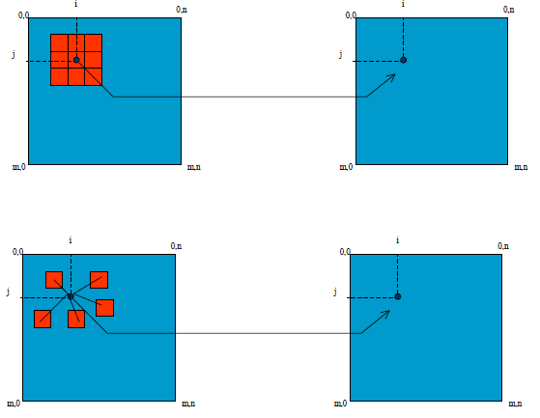
Filtros Digitais no domínio do espaço
São técnicas baseadas na convolução de
templates
janelas, matrizes
tuplas
conjunto de pixels

Slide 7
Filtros Digitais no domínio do espaço
Uma grande variedade de filtros digitais podem ser implementados utilizando a convolução no domínio do espaço
São os operadores locais mais utilizados em processamento de imagens, com diversas aplicações
Pré-processamento
Eliminação de ruídos
Suavização
Segmentação

Slide 8
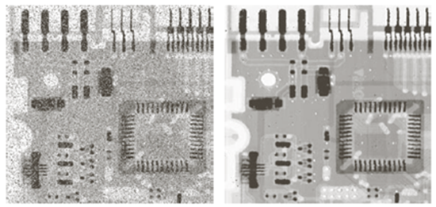
Filtros Digitais no domínio do espaço
Exemplo: remoção de ruído

Slide 9
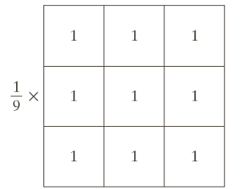
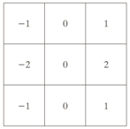
Filtragem Espacial
Refere-se ao plano da imagem
Envolve a manipulação direta dos pixels da imagem utilizando uma máscara espacial (kernels, templates, janelas)
Valores das máscaras são chamados de coeficientes
O processo de filtragem é similar a um operação matemática denominada convolução

Slide 10
Filtragem Espacial
Processo de filtragem
Cada elemento da máscara é multiplicado pelo valor do pixel correspondente na imagem f
A soma desses resultados é o novo valor do nível de cinza na nova imagem g
Exemplo: w é uma janela de n x n = k pixels. O processo de filtragem para cada pixel na imagem g(x,y) será dada por

Slide 11
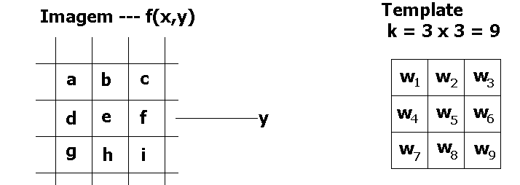
Filtragem Espacial
Processo de filtragem
(a,b,c,d,e,f,g,h,i): são os valores dos níveis de cinza na vizinhança de f(x,y)
(w₁ a w₉): são os coeficientes da máscara
O valor do pixel g(x,y) é dado por

Slide 12
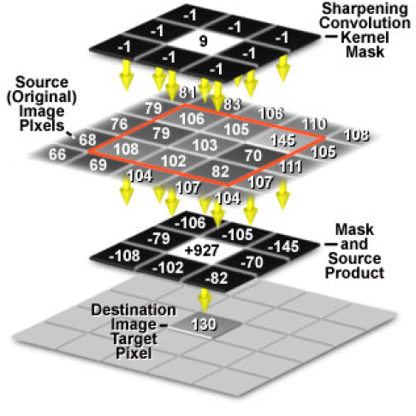
Filtragem Espacial
Processo de filtragem

Slide 13
Correlação e Convolução
Existem dois conceitos matemáticos importantes e que estão relacionados com a filtragem espacial: correlação e convolução
Correlação
Desloca-se a máscara sobre a imagem e calcula-se a soma dos produtos em cada local
Convolução
Mesmo processo que a correlação, exceto que a máscara é antes espelhada (rotacionada em 180º)

Slide 14
Correlação e Convolução
Equações para máscaras de tamanho m x n
Correlação
Convolução
Espelhamento ou rotação, feito na imagem

Slide 15
Correlação e Convolução
Observações
As equações devem ser avaliadas para todas as posições x e y da imagem
Se a máscara for simétrica, os resultados da convolução e da correlação são os mesmos
No geral, em aplicações de processamento de imagens, as máscaras são simétricas sendo correlação e convolução consideradas como a mesma coisa

Slide 16
Convoluir uma máscara com uma imagem
Seguintes conjunto de operações
Desloca, Multiplica, Soma
Imagem
Resultado
máscara
1 | 1 | 3 | 3 | 4
1 | 1 | 4 | 4 | 3
2 | 1 | 3 | 3 | 3
1 | 1 | 1 | 4 | 4
2 | 5 | 7 | 6 | *
2 | 4 | 7 | 7 | *
3 | 2 | 7 | 7 | *
* | * | * | * | *
1 | 0
0 | 1
1 | 0
0 | 1
1 | 0
0 | 1
1 | 0
0 | 1
1 | 0
0 | 1
1 | 0
0 | 1
A imagem resultado é menor do que a imagem original. Os valores marcados com * não podem ser calculados.
1 | 1 | 3 | 3 | 4
1 | 1 | 4 | 4 | 3
2 | 1 | 3 | 3 | 3
1 | 1 | 1 | 4 | 4

Slide 17
Convolução
Convenção
Nas máscaras de organização par (2 x 2, 4 x 4 , ...) o resultado é colocado sobre o primeiro pixel
Nas máscaras de organização ímpar (3 x 3, 5 x 5, ...) o resultado é colocado sobre o pixel de centro
A imagem resultado da convolução não necessita obrigatoriamente ser menor que a imagem original.
Convolução aperiódica
Gabarito truncado
Convolução periódica

Slide 18
Convolução aperiódica
O valor 0 é atribuído aos resultados não calculáveis
Imagem
Resultado
máscara
1 | 2 | 3 | 4 | 5
0 | 1 | 3 | 4 | 0
1 | 1 | 3 | 2 | 0
0 | 0 | 4 | 5 | 6
1 | 0 | 7 | 8 | 0
0 | 0 | 0 | 0 | 0
0 | 11 | 15 | 17 | 0
0 | 8 | 17 | 22 | 0
0 | 13 | 21 | 20 | 0
0 | 0 | 0 | 0 | 0
1 | 1 | 1
0 | 0 | 0
1 | 1 | 1

Slide 19
Gabarito truncado
Centra-se a máscara com o primeiro pixel da imagem atribuindo o valor 0 aos valores inexistentes na imagem
Imagem
Resultado
máscara
1 | 2 | 3 | 4 | 5
0 | 1 | 3 | 4 | 0
1 | 1 | 3 | 2 | 0
0 | 0 | 4 | 5 | 6
1 | 0 | 7 | 8 | 0
1 | 4 | 8 | 7 | 4
4 | 11 | 15 | 17 | 11
1 | 8 | 17 | 22 | 15
3 | 13 | 21 | 20 | 10
0 | 4 | 9 | 15 | 11
1 | 1 | 1
0 | 0 | 0
1 | 1 | 1

Slide 20
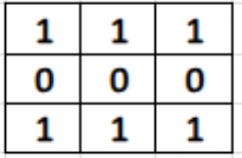
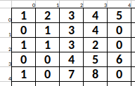
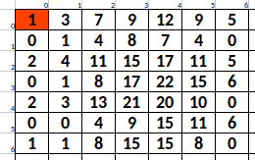
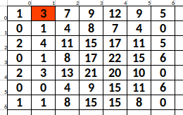

Slide 21
Convolução periódica
A máscara é deslocada sobre todos os pixels da imagem original como se esta fosse adjacente em suas extremidades
Imagem
Resultado
máscara
1 | 2 | 3 | 4 | 5
0 | 1 | 3 | 4 | 0
1 | 1 | 3 | 2 | 0
0 | 0 | 4 | 5 | 6
1 | 0 | 7 | 8 | 0
2 | 12 | 23 | 22 | 13
10 | 11 | 15 | 17 | 13
7 | 8 | 17 | 22 | 15
3 | 13 | 21 | 20 | 12
14 | 10 | 18 | 27 | 21
1 | 1 | 1
0 | 0 | 0
1 | 1 | 1

Slide 22
Convolução
O custo computacional da convolução é alto
Em um imagem de tamanho M x M e máscara N x N, o número de multiplicações é de M²N²
Exemplo: imagem de 512 x 512 e máscara de 16 x 16 = 67.108.864 multiplicações.
Alternativa: domínio da frequência (Fourier)
Só é justificável se a máscara for maior do que 32 x 32
Custo da Transformada de Fourier

Slide 23
Máscaras de convolução
O tamanho da máscara e os valores de seus coeficientes definem o tipo de filtragem produzido
Exemplos
Passa Baixa e média espacial (suavização)
Filtragem mediana
Passa Alta (realce)
Passa banda
Gradientes (robert, sobel, etc): detectores de borda

Slide 24
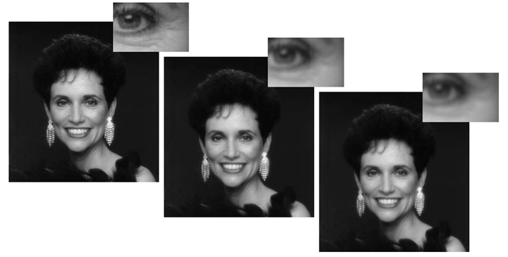
Filtros espaciais de suavização
Filtros usados para o borramento e redução de ruídos
Borramento

Slide 25
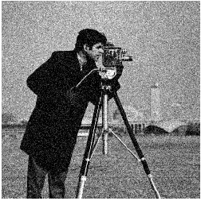
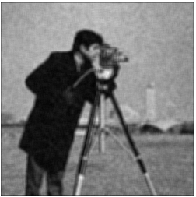
Filtros espaciais de suavização
Redução de ruídos

Slide 26
Exemplo: Suavização

Slide 27
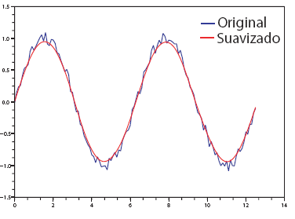
Exemplo: Suavização

Slide 28
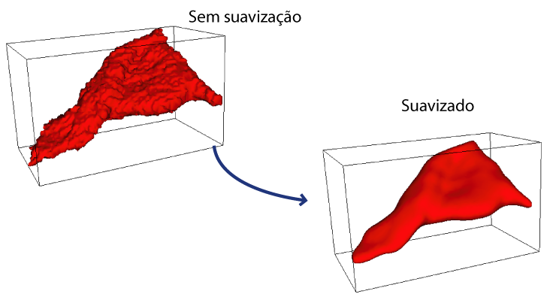
Exemplo: Suavização

Slide 29
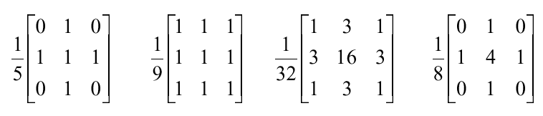
Filtros de Suavização
Filtro de Média - também chamados de filtros passa-baixa
Utiliza uma máscara que realiza a média da vizinhança.
Numa máscara de média, os coeficiente são positivos e a soma deles é igual a 1
Quanto maior a máscara maior efeito de borramento
Exemplos de máscaras

Slide 30
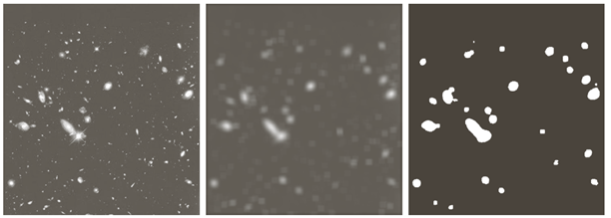
Exemplo: Suavização
Original
Suavizada
(filtro de média 5x5)
Limiar

Slide 31
Filtros espaciais de suavização
Filtros de média
Nota-se que neste caso não é o melhor filtro
Máscara usada: 5x5

Slide 33

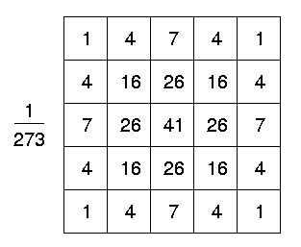
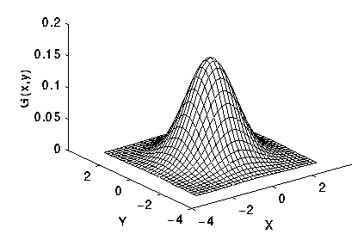
Filtros de Suavização
Filtro Gaussiano
Utiliza a função gaussiana para o cálculo dos coeficientes da máscara
Máscara (sigma = 1)
http://homepages.inf.ed.ac.uk/rbf/HIPR2/gsmooth.htm

Slide 34

Filtros de Suavização
Gerando a máscara do filtro Gaussiano
% Função gaussiana 2D com média
% zero e desvio sigma
function g = GaussXY(x,y,sigma)
fator = (1/ (2*pi*(sigma^2)));
g = fator*exp( -(x.^2 + y.^2) ...
/(2*(sigma.^2)));
end
% Máscara 5x5
result = zeros(5,5);
a = 2; b = 2;
sigma = 1;
for x=-a:a
for y=-b:b
result(x+a+1,y+b+1) ...
= GaussXY(x,y,sigma);
end
end
%normalizando o resultado
result = result./sum(result(:));
result ~=
23 | 34 | 38 | 34 | 23
34 | 49 | 56 | 49 | 34
38 | 56 | 63 | 56 | 38
34 | 49 | 56 | 49 | 34
23 | 34 | 38 | 34 | 23

Slide 35
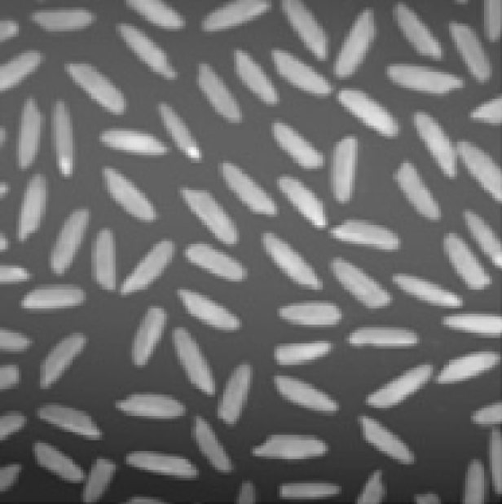

Exemplo
rice.png - Matlab

Slide 36
Filtros de Suavização
Filtro de mediana
Mediana: valor que ocupa a posição central de um conjunto
Trata-se de um filtro não linear: não é feita a convolução de uma máscara
A intensidade de cada pixel é substituída pela mediana das intensidades na vizinhança daquele pixel.
Ex: o ponto de valor 51 é um ruído:
0 - 0 - 1 - 2 - 2 - 2 - 3 - 3 - 51
Notes:
Falar do filtro de máximo

Slide 37
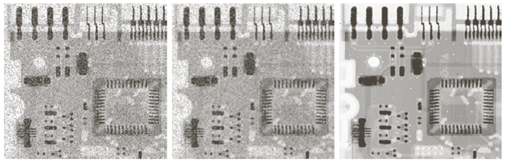
Filtros de Suavização
Filtro de mediana
Original
Filtro de média 3x3
Filtro de mediana 3x3
Notes:
Falar do filtro de máximo

Slide 38


Filtros de Realce
Também chamados de filtros passa-alta
O realce (sharpening) tem como objetivo destacar as transições de intensidade na imagem
Utiliza um tipo de máscara que tende a realçar as diferenças de níveis de cinza na imagem

Slide 39
Filtros de Realce
Analogias
Filtro de média (suavização)⬄ Integração
Realce ⬄ Derivação
As derivadas de uma função digital são definidas em termos de diferenças entre os pixels

Slide 40
Filtros de Realce
Derivadas são proporcionais ao grau de descontinuidade na imagem
Enfatizam as regiões de bordas e os ruídos
Não enfatizam regiões constantes ou com variações de intensidade suaves
Filtros
Laplaciano
Unsharp masking e highboost filtering
Derivativos

Slide 41
Filtros de Realce
Filtro Laplaciano
Utiliza derivadas de segunda ordem
Resposta mais acentuada a detalhes finos como pontos isolados e linhas
É um filtro isotrópico
A resposta é independente da direção da descontinuidade na imagem em que o filtro é aplicado (invariante à rotação);

Slide 42
Filtro Laplaciano
Definição

Slide 43
Filtro Laplaciano
O Laplaciano pode ser implementado pela máscara:
0 | 1 | 0
1 | -4 | 1
0 | 1 | 0
Resultados isotrópicos para 90º

Slide 44
Filtro Laplaciano
As direções diagonais podem ser incluídas na definição do Laplaciano digital acrescentando dois termos à equação, um para cada umas das duas direções diagonais:
Nota1: -4f(x,y) se torna -8f(x,y);
Nota 2: o somatório é zero o que define valores nulos nas regiões homogêneas e valores mais elevados próximos aos seus contornos.
1 | 1 | 1
1 | -8 | 1
1 | 1 | 1
Resultados isotrópicos para 45º

Slide 45
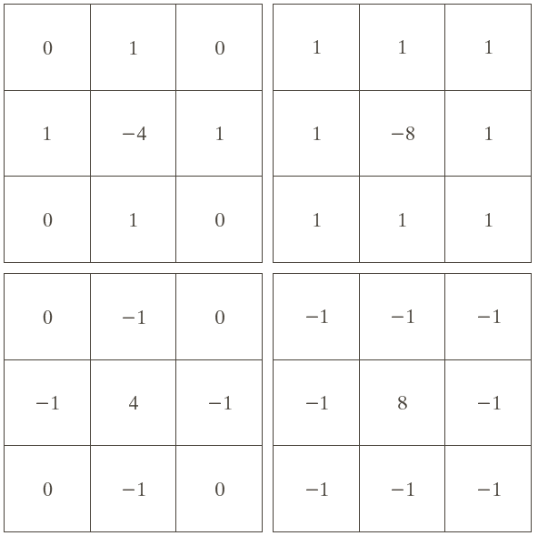
Filtros de Realce
Máscaras para o filtro Laplaciano
Centro negativo: remove bordas exteriores
Centro positivo: remove bordas interiores

Slide 46
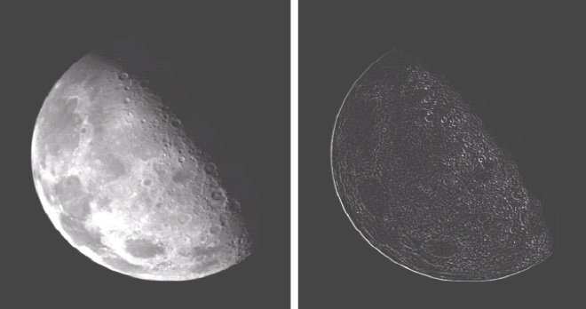
Filtros de Realce
Filtro Laplaciano
Realça bordas ou descontinuidades na imagem, porém ameniza regiões com nível de cinza constante

Slide 47
Filtros de Realce
Note que o fundo da imagem foi “perdido”
O fundo pode ser “reconstruído”, preservando as descontinuidades, somando a imagem Laplaciana à imagem original
c é uma constante
c = -1 se o centro da mascara é negativo
c = 1, caso contrário

Slide 48
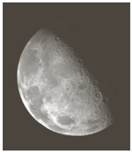
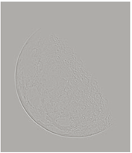
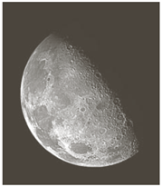
Filtros de Realce
“Recuperando” o fundo da imagem
f(x,y)
Laplaciano
g(x,y)

Slide 49
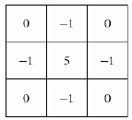
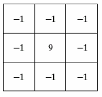
Filtros de Realce
Como o filtro Laplaciano é linear, existem máscaras que já combinam as duas operações
Realce + reconstrução do fundo da imagem

Slide 50
Filtros de Realce
Um processo para aumentar a nitidez das imagens consiste em subtrair uma versão não nítida (suavizada) de uma imagem da imagem original
Passos
Borrar a imagem original
Subtrair a imagem borrada da original – a diferença resultante é chamada de máscara
Adicionar a máscara à imagem original

Slide 51
Filtros de Realce
Unsharp masking (máscara de nitidez) e filtragem highboost
Seja s(x,y) uma suavização da imagem f(x,y)

Slide 52
Filtros de Realce
Generalizando
k = 1 → unsharp masking
K > 1 → highboost filtering (filtragem alto-reforço)
K < 1 → atenua a contribuição da máscara de nitidez

Slide 53
Filtros de Realce
Exemplo unidimensional para entender o processo
Sinal Suavizado ➔
Diferença entre sinal suavizado ➔
e o original
Sinal realçado ➔

Slide 54
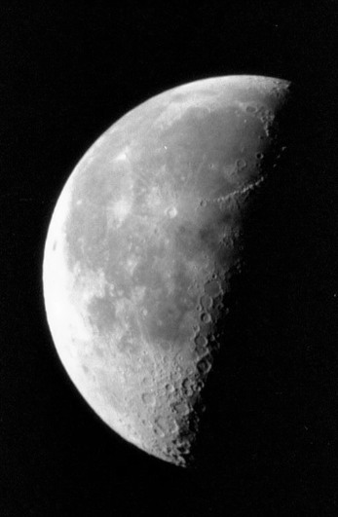

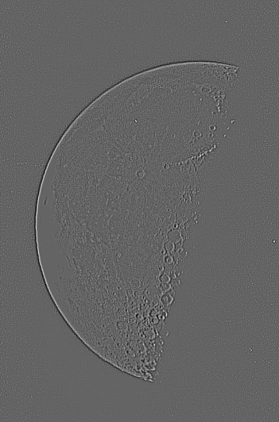
Filtros de Realce
Unsharp masking e filtragem highboost
Original
Suavizada
Unsharp mask (g_{mask})

Slide 55

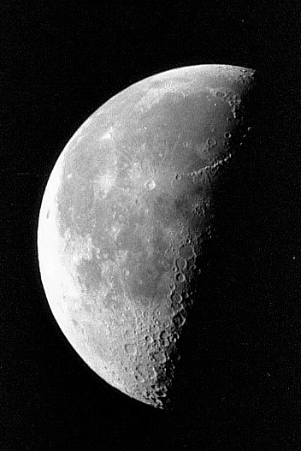
Filtros de Realce
Unsharp masking e filtragem highboost
Resultado usando
unsharp mask
Resultado usando filtragem
highboost (k=2)

Slide 56
Detectores de Bordas
São filtros derivativos
Utilizam derivadas de primeira ordem
Utilizam a magnitude do gradiente
Gradiente
Vetor que indica a direção de maior variação de uma função

Slide 57
Detectores de Bordas
Magnitude
Comprimento do vetor gradiente
A magnitude do vetor gradiente de f, ( ), denotado por M(x,y) é dado por
M(x,y) indica, no ponto (x,y), a taxa de mudança na direção do vetor gradiente
A imagem gradiente tem o mesmo tamanho que a imagem original

Slide 58
Detectores de Bordas
Observações
As componentes do vetor gradiente são derivadas e portanto são operadores lineares
A magnitude não é linear por causa da exponenciação e da radiciação
As derivadas parciais não são invariantes à rotação (isotrópicas), mas a magnitude do gradiente é

Slide 59
Detectores de Bordas
Em algumas implementações é apropriado obter o gradiente de f como:
Esta representação preserva as mudanças relativas na intensidade, mas a propriedade isotrópica é perdida, de uma maneira geral
As máscaras mais populares para aproximar o gradiente são isotrópicas em rotações múltiplas de 90º

Slide 60
Detectores de Bordas
Cálculo da derivada para funções discretas
Devemos construir máscaras
Convolução
Máscaras Propostas na literatura
Operador gradiente cruzado de Roberts
Ou, detector de Bordas de Roberts
Operador de Prewitt
Ou, detector de Bordas de Prewitt
Operador de Sobel
Ou, detector de Bordas de Sobel

Slide 61
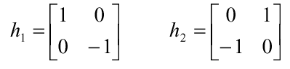
Detectores de Bordas
Operador gradiente-cruzado de Roberts
Máscaras
Gradiente

Slide 62
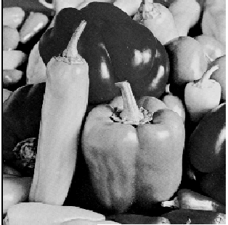
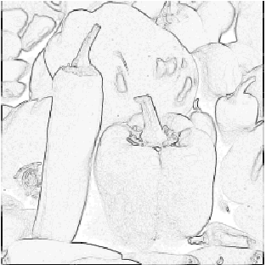
Detectores de Bordas
Operador gradiente-cruzado de Roberts

Slide 63
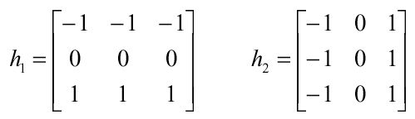
Detectores de Bordas
Operador de Prewitt
Máscaras
Gradiente

Slide 64
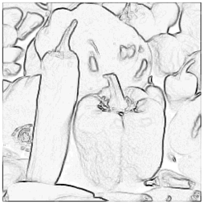
Detectores de Bordas
Operador de Prewitt

Slide 65
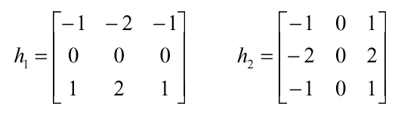
Detectores de Bordas
Operador de Sobel
Máscaras
Gradiente

Slide 66
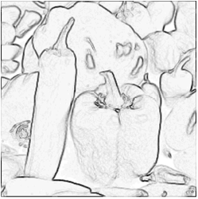
Detectores de Bordas
Operador de Sobel

Slide 67
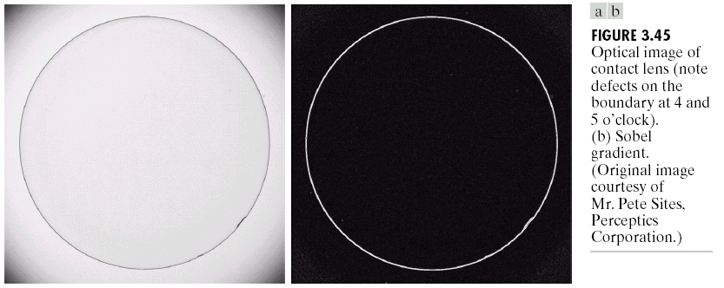
Detectores de Bordas
Operador de Sobel

Slide 68
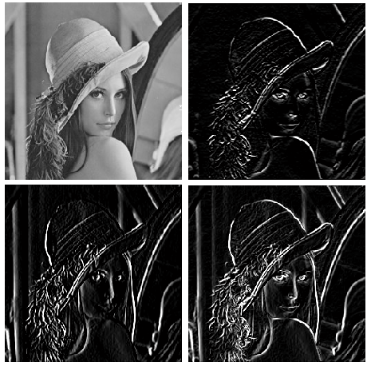
Detectores de Bordas
Original
Bordas
horizontais (Sobel)
Bordas
verticais (Sobel)
Imagem
gradiente

Slide 69
Filtros espaciais de realce
Original
Bordas horizontais (Sobel)
Bordas verticais (Sobel)
Imagem gradiente

Slide 70
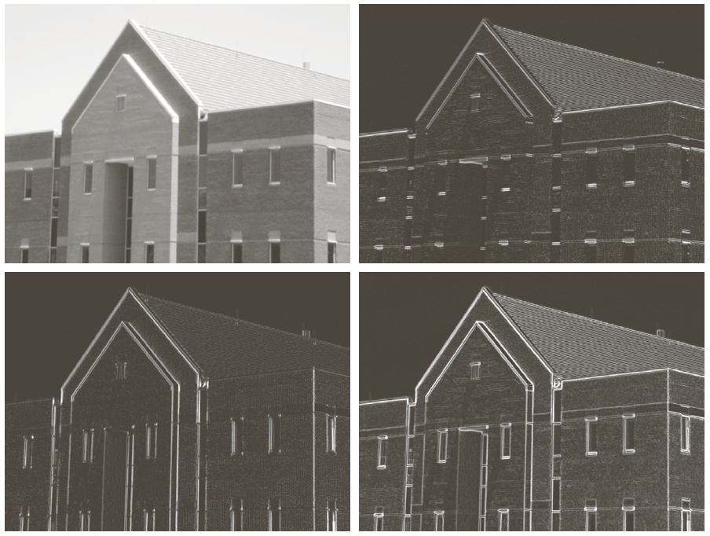
Filtros espaciais de realce
Original suavizada
Bordas horizontais (Sobel)
Bordas verticais (Sobel)
Imagem gradiente

Slide 71
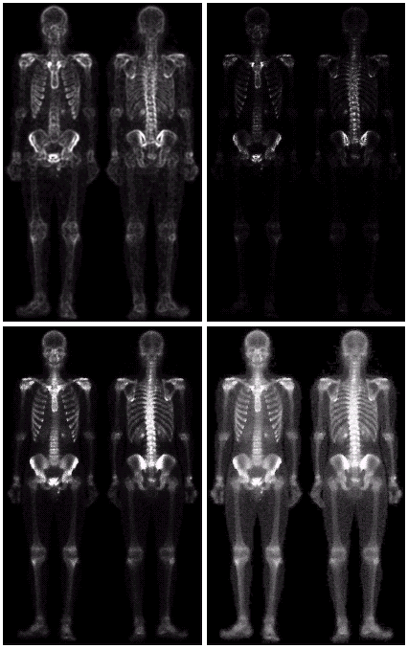
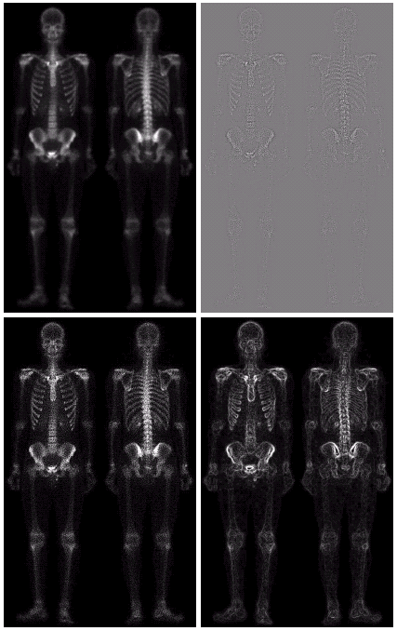
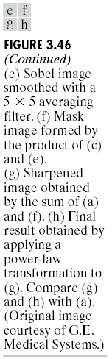
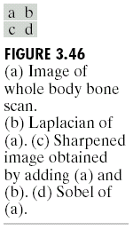
Um exemplo da combinação de métodos de Realce

